Slide 1

프론트엔드(React, PHP), 플러터(Flutter)활용 웹&앱개발 | 3차 프로젝트 2024.01.09 제출
아로마티카(뷰티제품)사이트 디벨롭 가이드문서
박정현

Slide 2

향후계획
1
메인페이지 제품소개 / 리뷰 / 하단 영역 - 미완료
2
메인페이지 기능 활성화
3
미디어쿼리 완료
4
서브페이지 완료
5
검색기능 / 로그인 / 회원가입 / 장바구니 완료

Slide 3
Contents
1
미디어쿼리 적용
2
사이트 설계 | 디자인 시안
3
사이트 구현
4
향후 계획

Slide 4

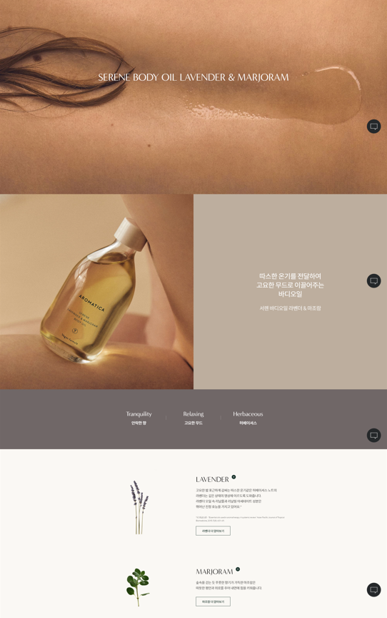
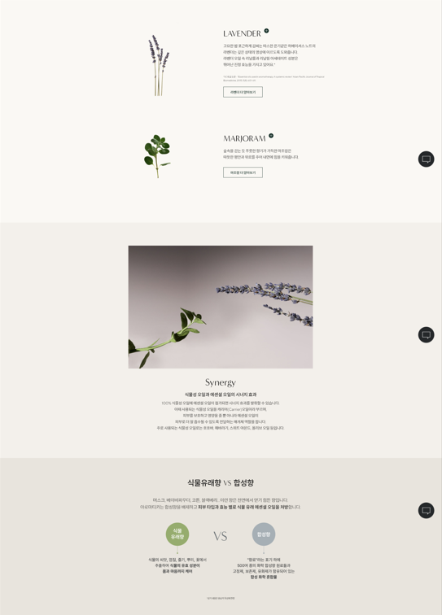
기획의도 | 사이트 분석 – 제품소개 파트
기존 사이트
1. 동적요소 부재
개선
메인 파트 곳곳에
동적요소 삽입
2. 나열형태의 제품소개

Slide 5
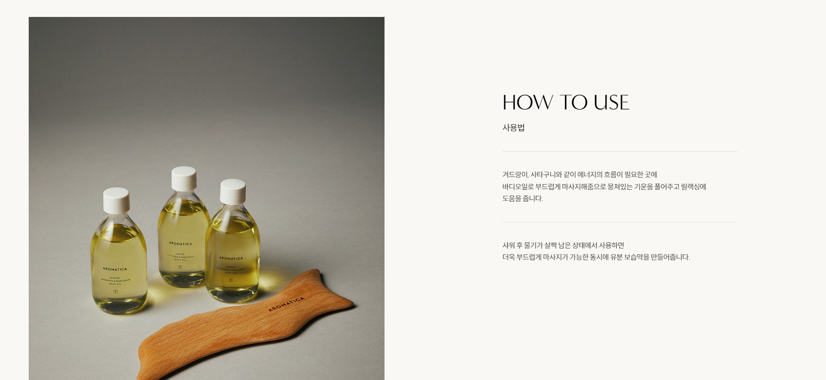
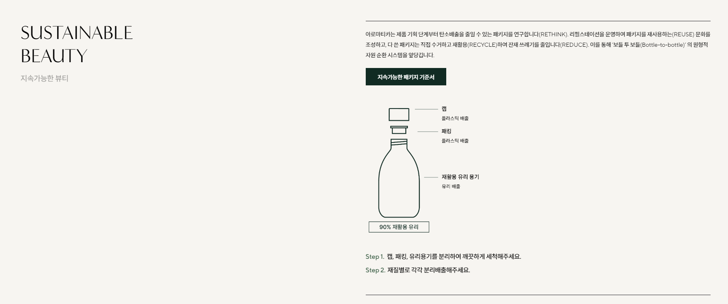
기획의도 | 사이트 분석 – 제품소개 파트
기존 사이트
1. 동적요소 부재
제품 사용법
2. 나열형태의 제품소개
개선
재활용 방법
사용자의 입장에서 궁금한
정보 순으로 정보를 배치해
콘텐츠 몰입도를 증가시킴

Slide 6
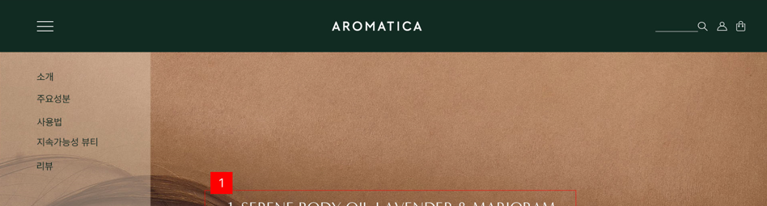
사이트 설계 | 디자인 시안 _ PC VER
메인 페이지 레이아웃
1. 상단영역 2. 메인영역 3.하단영역
1. 상단영역
1-1. 햄버거 메뉴
1-2. 로고
1-3. 검색 / 회원가입 / 장바구니

Slide 7
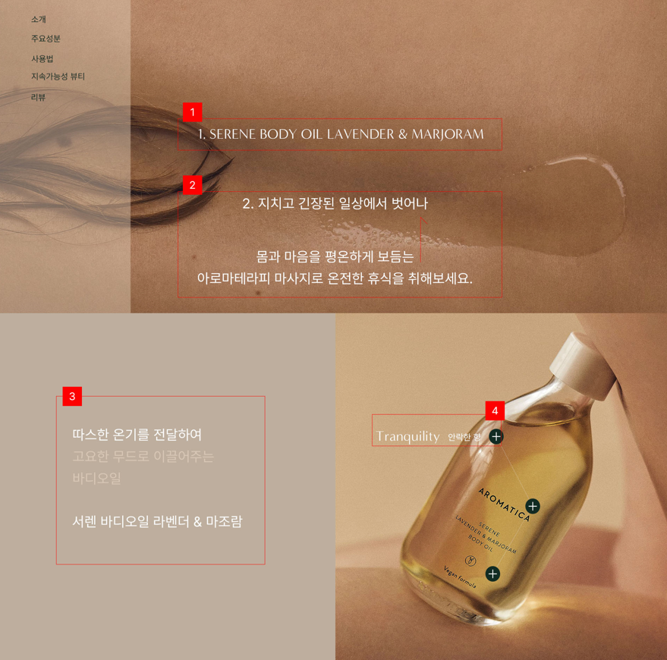
사이트 설계 | 디자인시안 _ PC ver
2. 메인영역
1
1
2
영상시작 4s 후 부터 한 줄씩 위로 올라오고 1.5s 후 사라지기 > 2번도 반복
2
3
3
마우스 휠 이벤트
휠 한번에 한 줄씩 색상 변경
color : #d9c8b6 > #ffffff로 변환
4
4
+
오버시 향 정보 노출

Slide 8
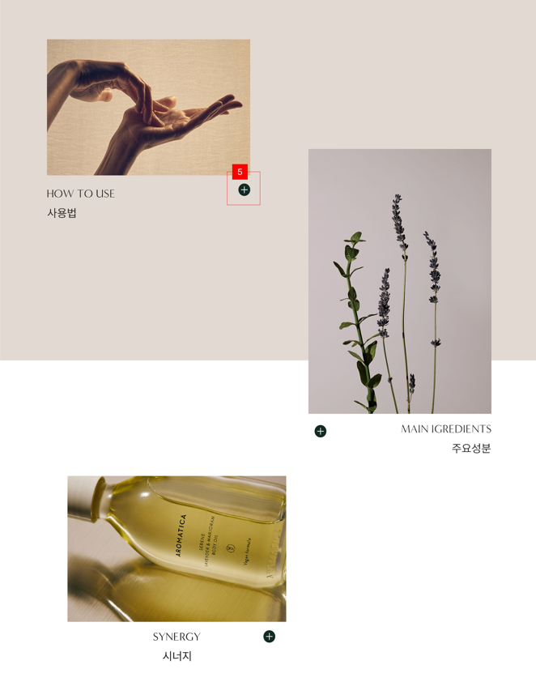
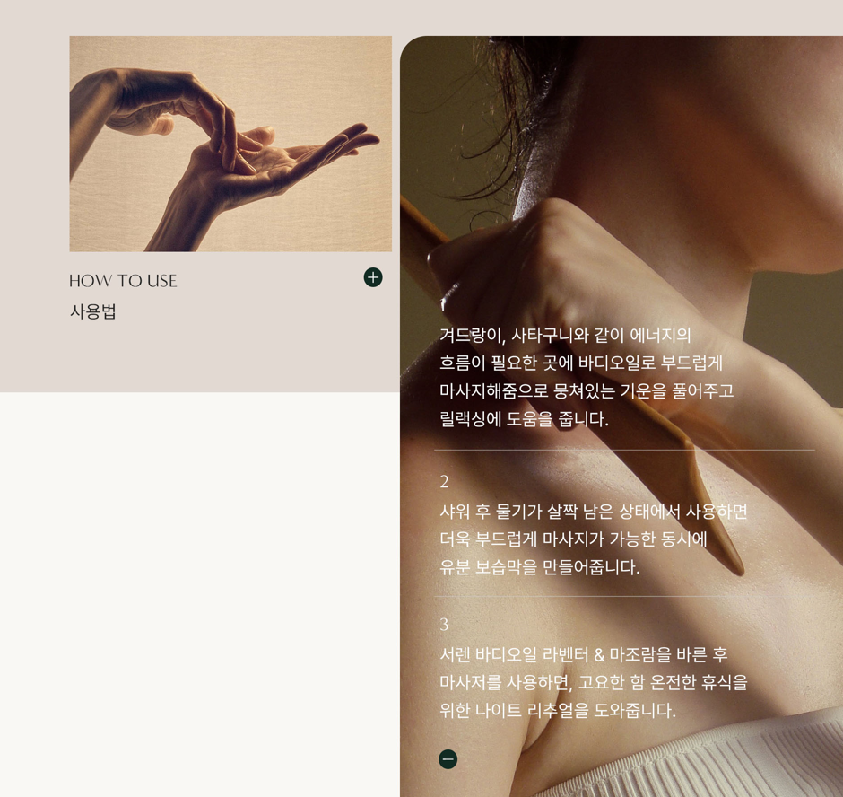
사이트 설계 | 디자인시안 _ PC ver
2. 메인영역
5
+
오버시 아래 5-1번 이미지처럼 내용 노출
5
5-1

Slide 9
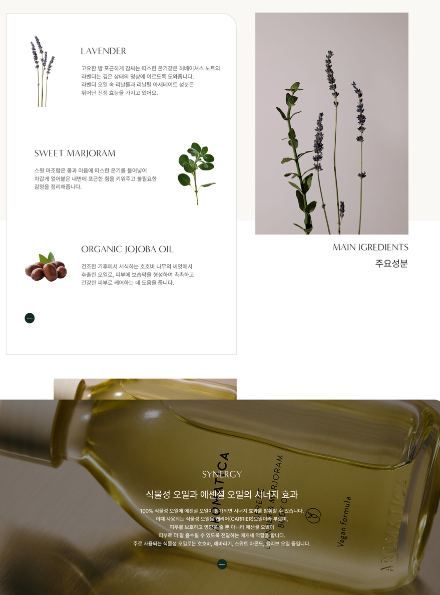
사이트 설계 | 디자인시안 _ PC ver
2. 메인영역
6
+
오버시 6-1번 이미지처럼 내용 노출
6-1
6

Slide 10
사이트 설계 | 디자인시안 _ PC ver
2. 메인영역
7
+
오버시 7-1번 이미지처럼 내용 노출
7-1
7

Slide 11
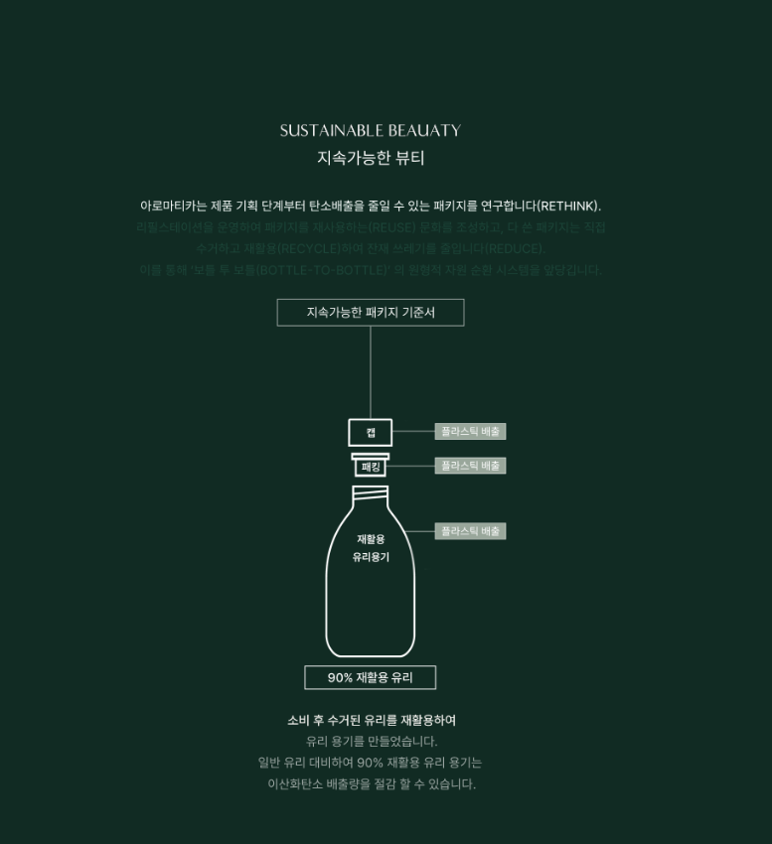
사이트 설계 | 디자인시안 _ PC ver
2. 메인영역
8
8번 버튼 클릭시 9번 파트 슬라이드 다운되어 노출
8
9
9-1
9-1
9-1 라인이 아래로 내려오면서
1. 캡 > 플라스틱 배출
2. 패킹 > 플라스틱 배출
3. 재활용 유리용기 > 플라스틱 배출 순으로
텍스트 노출됨
10
10
9-1 다 진행된 후 마우스 휠 이벤트
휠 한번에 한 줄씩 색상 변경
color : #236D56 > #ffffff로 변환
7

Slide 12
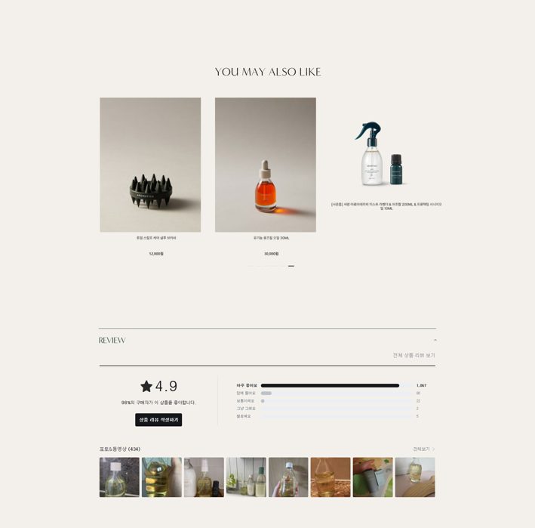
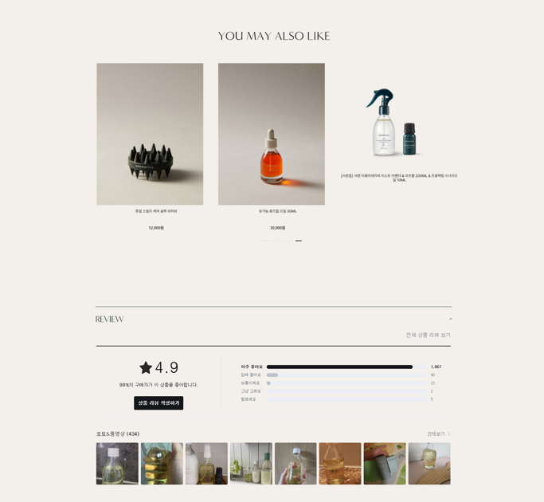
사이트 설계 | 디자인시안 _ PC ver
2. 메인영역
11
11
상품 추천 파트
하단 바를 클릭해 다음페이지로 이동하고
클릭하지 않을 때도 2.5s 마다 자동이동
12
12
리뷰 파트
평점 / 좋아요별 순위 / 포토리뷰 구현

Slide 13
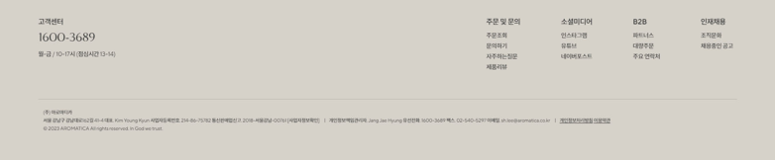
사이트 설계 | 디자인시안 _ PC ver
3. 하단영역
13-1.
고객센터 번호
이용시간
13-3. 회사정보
13-2. 바로가기 메뉴

Slide 14
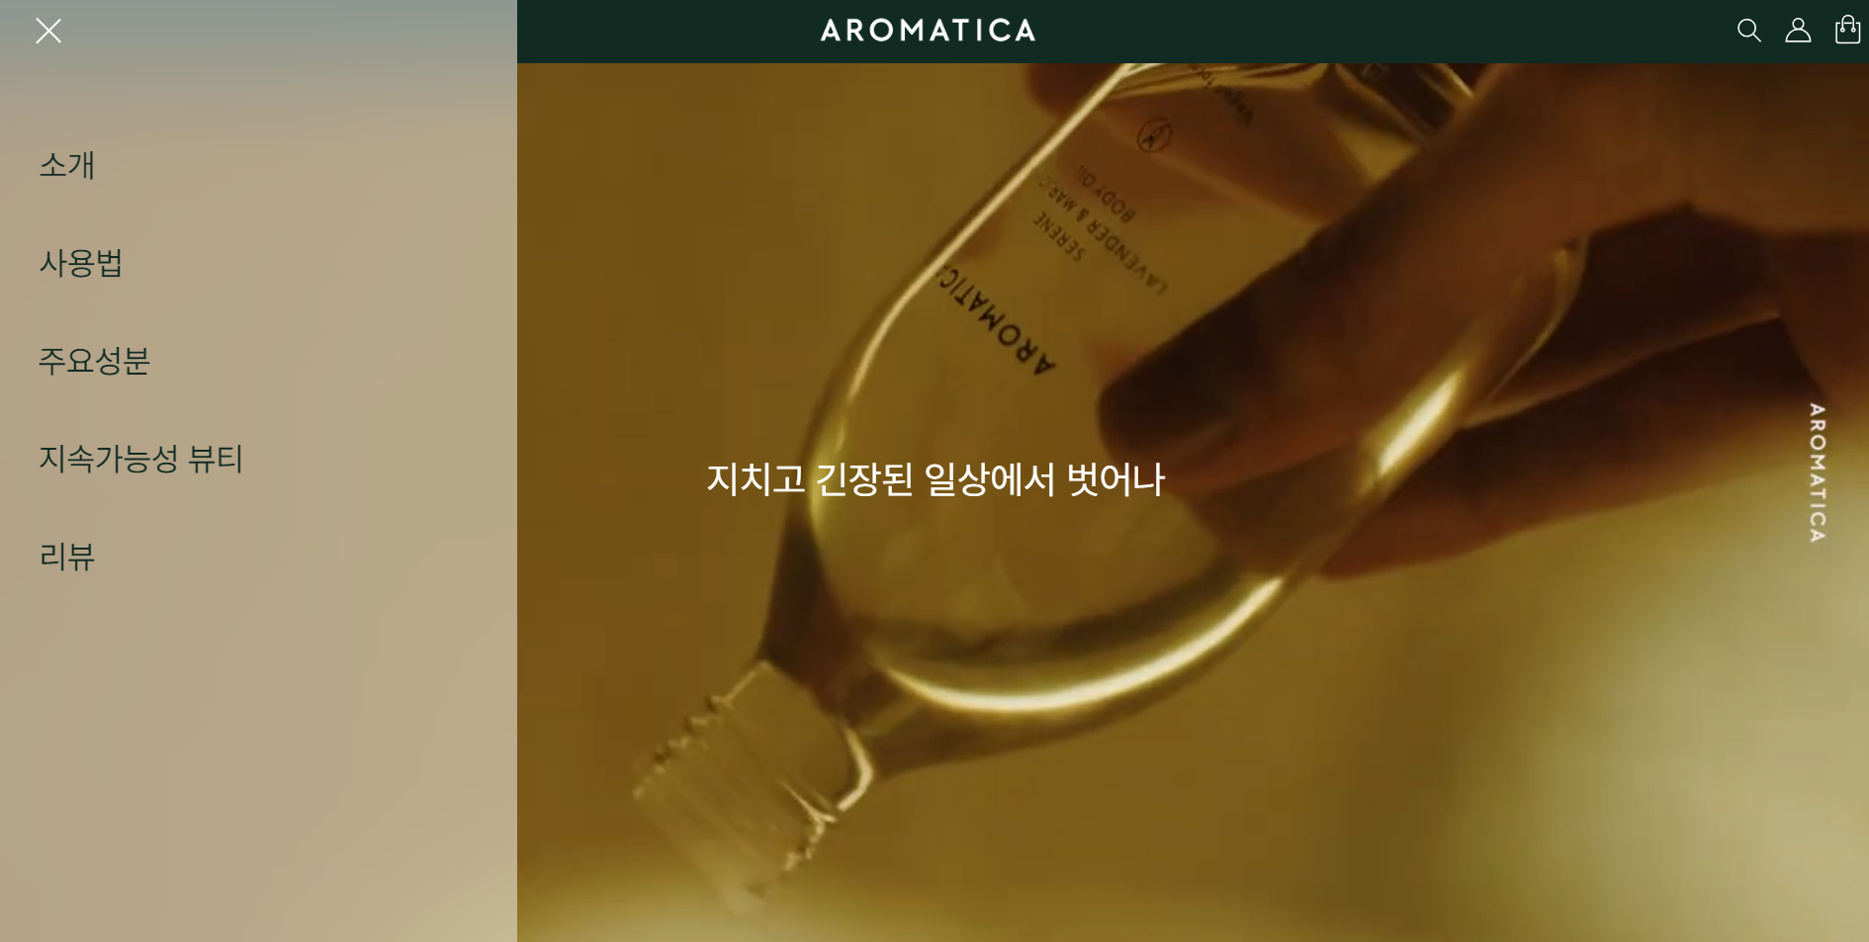
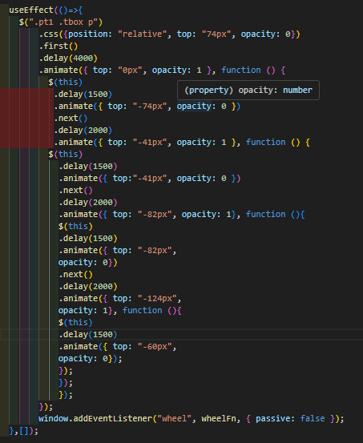
사이트 구현 | 메인
useEffect
1
1
TopArea 컴포넌트
클릭 전(1) 햄버거 메뉴
클릭 후(1-1) X자로 변형되며
왼쪽에서 오른쪽으로 사이드 메뉴 노출
1-1
2
Part1 컴포넌트
useEffect를 사용해 시안대로 구현
2

Slide 15

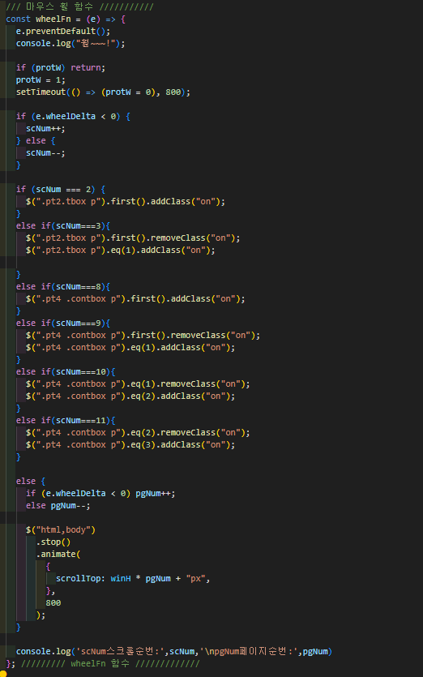
사이트 구현 | 메인
3
Part2 컴포넌트
마우스 휠 함수를 사용해 시안대로 구현
3

Slide 16
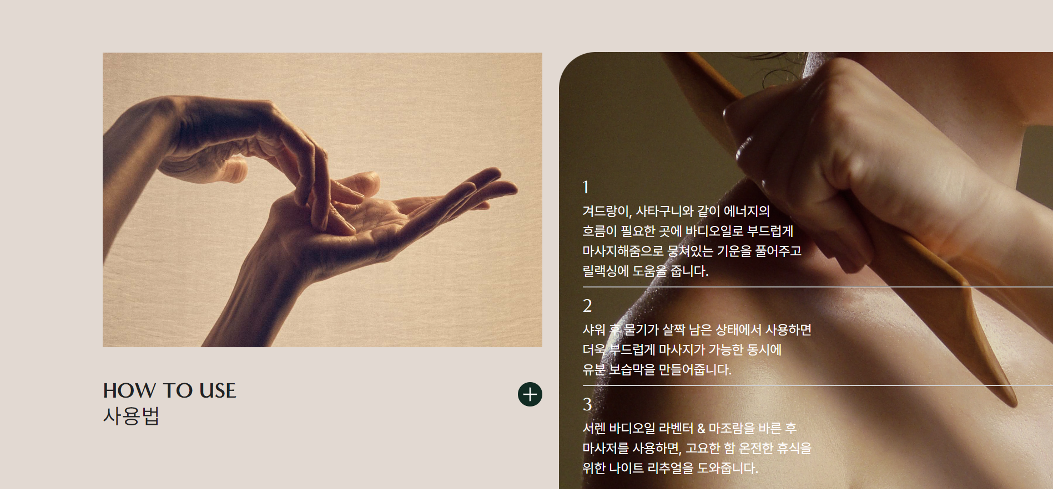
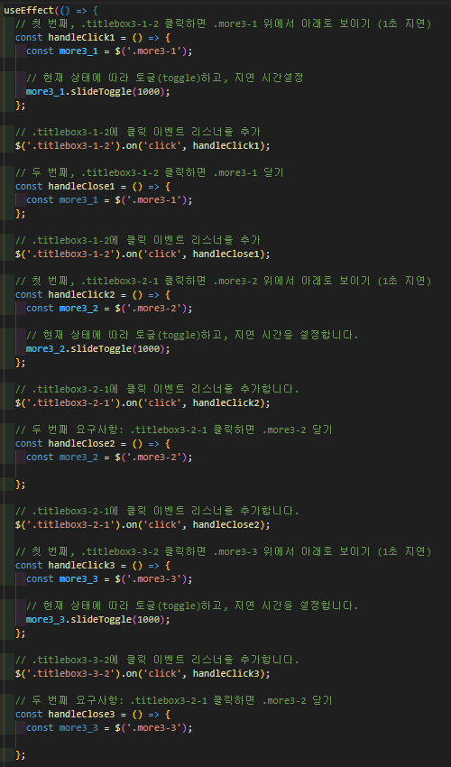
사이트 구현 | 메인
4
Part3 컴포넌트
4-1
useEffect를 사용해 시안대로 구현
4

Slide 17
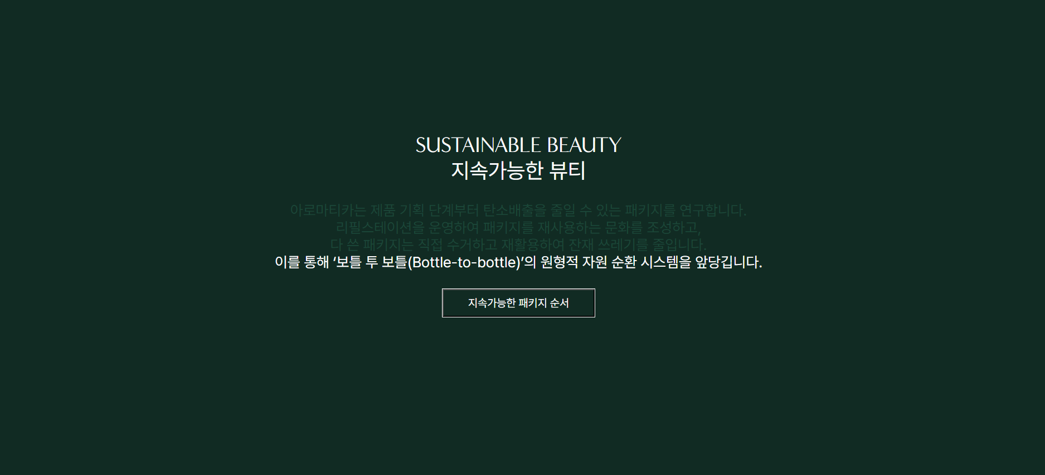
사이트 구현 | 메인
5
Part4 컴포넌트
5
Part2 컴포넌트에서 마우스 휠 함수를
사용해 시안대로 구현

Slide 18
향후계획
1
메인페이지 제품소개 / 리뷰 / 하단 영역 완료
2
메인페이지 기능 활성화
3
미디어쿼리 완료
4
서브페이지 완료
5
검색기능 / 로그인 / 회원가입 / 장바구니 완료

